Slide 1

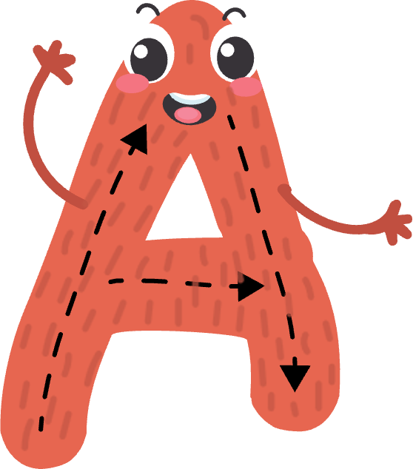





Trường Tiểu học số 2 Bình Nghi
CHÀO MỪNG QUÝ THẦY CÔ GIÁO VỀ DỰ GIỜ
LỚP 4C
GVCN: Tạ Thanh Thuý

Slide 2










Thứ Tư, ngày 19 tháng 11 năm 2025

Slide 3



Hoạt động Mở đầu:

Slide 4


Slide 5


Slide 6
Thứ Tư, ngày 19 tháng 11 năm 2025

Slide 7
Hoạt động Hình thành kiến thức mới:

Slide 8
Câu 1:
Giới thiệu một câu chuyện (bài thơ, bài văn, bài báo) đã đọc ở nhà về ước mơ.

Slide 9
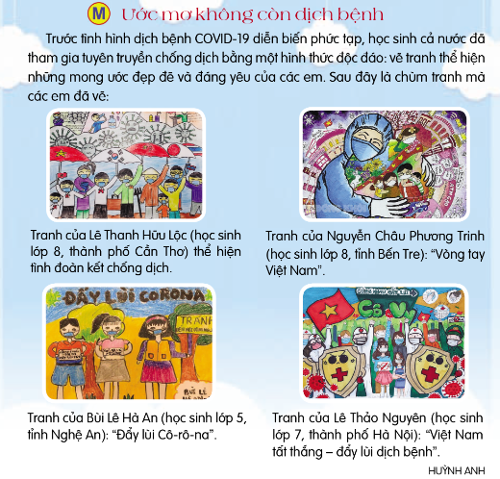

Slide 10

Thảo luận nhóm bốn (1 phút)
Giới thiệu câu chuyện trong nhóm

Slide 11


CHIA SẺ TRƯỚC LỚP
Nhận xét
Trình bày

Slide 12
Thảo luận nhóm bốn (5 phút)
Kể câu chuyện trong nhóm

Slide 13
CHIA SẺ TRƯỚC LỚP
Nhận xét
Trình bày

Slide 14
Hoạt động Luyện tập, thực hành:

Slide 15
Câu 2:
Trao đổi về nội dung câu chuyện ( bài thơ, bài văn, bài báo) mà bạn em giới thiệu:
a. Em thích nhân vật (hoặc chi tiết, hình ảnh nào? Vì sao?
b. Nói điều em tưởng tượng được (về cảnh vật hoặc ý nghĩ, lời nói, hành động của nhân vật) qua một chi tiết trong câu chuyện ( hoặc bài thơ, bài văn, bài báo) đó.

Slide 16
Thảo luận nhóm bốn (3 phút)
Trả lời câu a và câu b.

Slide 17
CHIA SẺ
Nhận xét
Trình bày

Slide 18



